Slide 1



Совершенствование процесса информирования граждан о возможности оформления меры социальной поддержки в форме оснащения жилого помещения автономными дымовыми пожарными извещателями или сигнализаторами угарного газа (МКУ ЦСПСиД)

Slide 2


Паспорт проекта

Slide 3
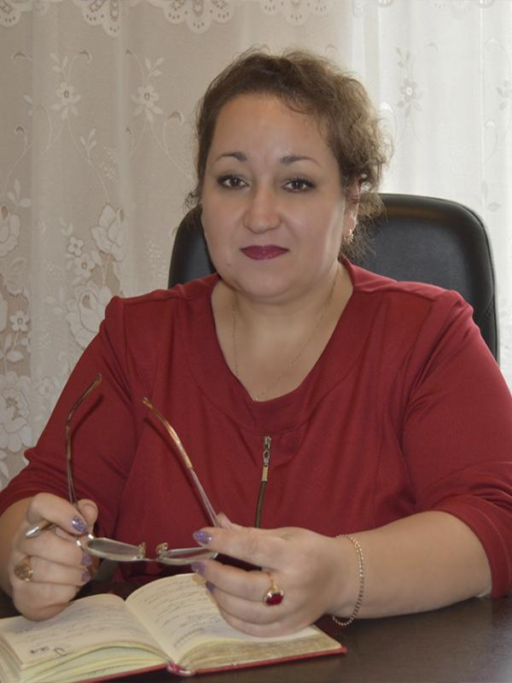

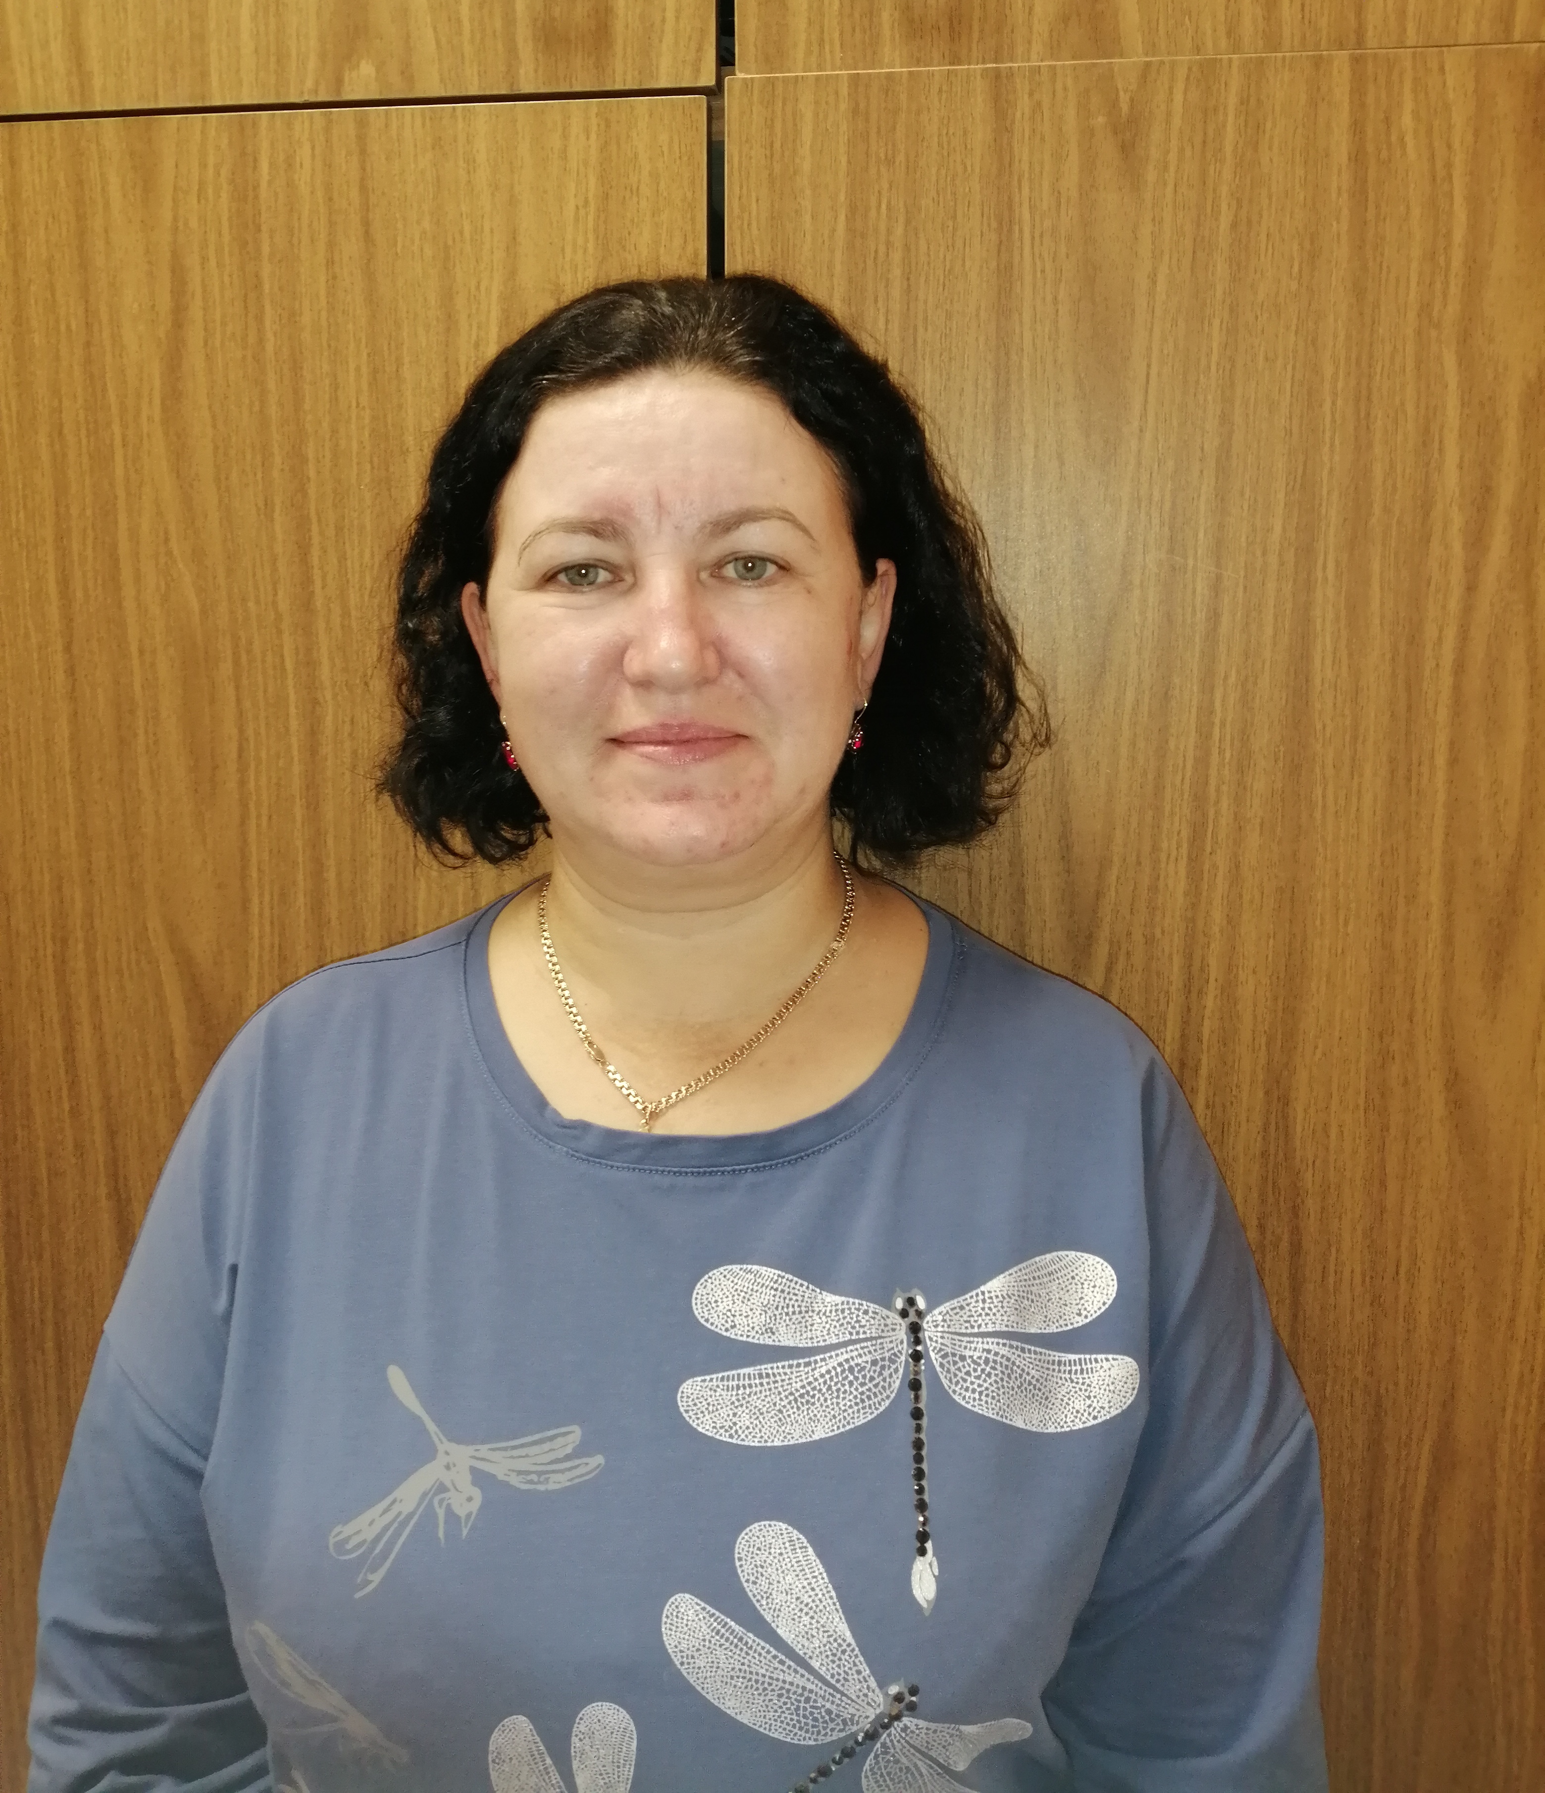
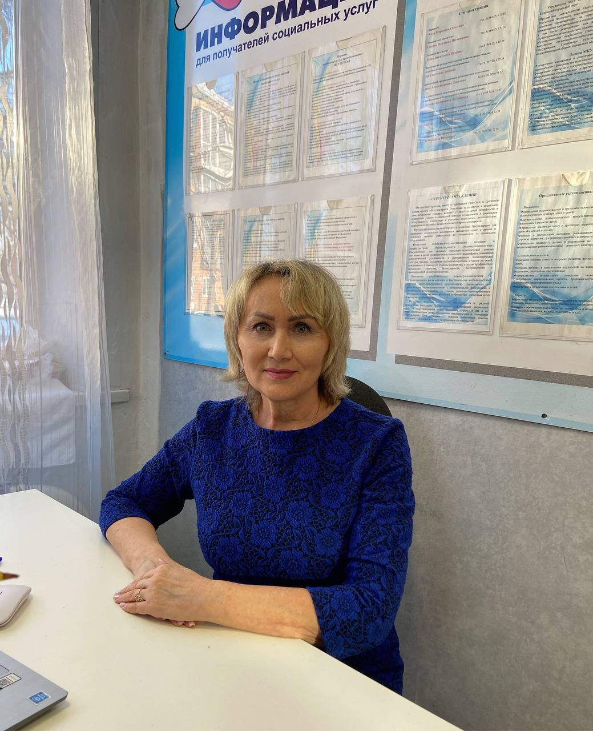
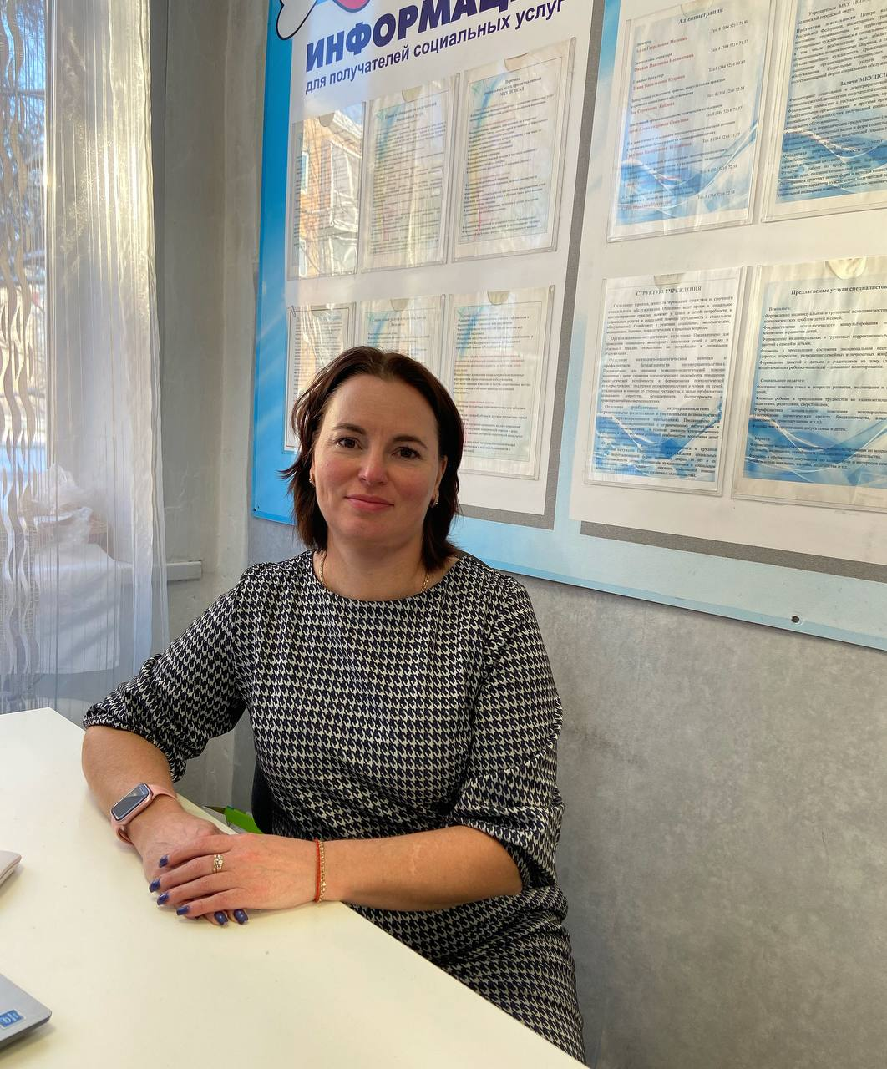
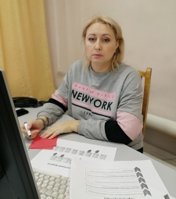
Команда проекта
Меленко Алла Георгиевна, директор МКУ ЦСПСиД
Кобзева З.С. – руководитель проекта
Сивцова М.Г.
экономист
Ноговицина О.П.
заместитель директора
Зуева О.А. специалист по социальной работе

Slide 4



Карта текущего состояния процесса
Специалист по соц.работе - МКУ ЦСПСиД
Запрос списка граждан, имеющих право на МСП
Специалист по соц.работе - МКУ ЦСПСиД
Информирование граждан посредством телефонной связи
min 3 чел.
max 5 чел.
Специалист по соц.работе - МКУ ЦСПСиД
Поиск новых контактов граждан для информирования
min 8 чел.
max 11 чел.
Специалист по соц.работе - МКУ ЦСПСиД
Получение информации о необходимости информирования граждан
Объяснение о способах оформления МСП
min 3 чел
max 5 чел
Специалист по соц.работе - МКУ ЦСПСиД
Оформление гражданином МСП
min 2 чел.
max 5 чел.
Замеры проводились в течении 60 минут
Min 2 чел.
Max 5 чел.

Slide 5



Пирамида проблем
Федеральный уровень
Региональный уровень
Местный уровень

Slide 6
Перечень проблем
1
Ожидание ответа на запрос списка граждан, имеющих право на оформление МСП.
2
Гражданин не запомнил или не записал требования по оформлению меры социальной поддержки (перечень документов, способы подачи заявления).
Невозможность связи с гражданином по причине отсутствия номера телефона, чужой номер, абонент недоступен, абонент не ответил.
3

Slide 7
Карта целевого состояния процесса
Специалист по соц.работе - МКУ ЦСПСиД
Запрос списка граждан, имеющих право на МСП
Специалист по соц.работе - МКУ ЦСПСиД
Информирование граждан посредством телефонной связи, мессенджеров, социальных сетей, сайтов, вручение памятки.
min 10 чел.
max 14 чел.
Специалист по соц.работе - МКУ ЦСПСиД
Поиск новых контактов граждан для информирования
min 12 чел.
max 15 чел.
Специалист по соц.работе - МКУ ЦСПСиД
Получение информации о необходимости информирования граждан
Специалист по соц.работе - МКУ ЦСПСиД
Оформление гражданином МСП
min 13 чел.
max 15 чел.
Объяснение о способах оформления МСП
min 10 чел
max 14 чел
Замеры проводились в течении 60 минут
Min 13 чел.
Max 15 чел.

Slide 8
План мероприятий по устранению проблем
ПРОБЛЕМА
Ожидание ответа на запрос списка граждан, имеющих право на оформление МСП.
МЕРОПРИЯТИЕ
Еженедельное предоставление данных о семьях, имеющих право на оформление МСП.
ОТВЕТСТВЕННЫЙ
Заведующий отделением З.С. Кобзева
ПРИЧИНА
Подготовка списка граждан, имеющих право на МСП, осуществляется специалистами КСЗН. Семьи, обратившиеся за МСП, заносятся в общую базу. Существуют отдельные категории семей, кто имеет право на оформление МСП в виде АДПИ и СУГА.
СРОК
выполнения
С 27 ноября по 10 декабря 2023 года

Slide 9
План мероприятий по устранению проблем
ПРОБЛЕМА
Невозможность связи с гражданином по причине отсутствия номера телефона, чужой номер, абонент недоступен, не ответил.
МЕРОПРИЯТИЕ
Разработка памятки, содержащей информацию о МСП. Распространение памятки:
-через социальные сети, официальные сайты учреждений социальной защиты;
-посредством мессенджеров;
-вручение при постановке на учет в КСЗН;
-вручение при посещении семей.
ОТВЕТСТВЕННЫЙ
Заведующий отделением З.С. Кобзева
ПРИЧИНА
Отсутствие в базе данных актуального номера телефона, смена гражданином номера, временно номер не доступен, не желанием отвечать на звонок с незнакомого номера.
СРОК
выполнения
С 27 ноября по 10 декабря 2023 года

Slide 10
План мероприятий по устранению проблем
ПРОБЛЕМА
Гражданин не запомнил или не записал требования по оформлению меры социальной поддержки (перечень документов, способы подачи заявления).
МЕРОПРИЯТИЕ
Предоставление печатного материала.
ОТВЕТСТВЕННЫЙ
Заведующий отделением З.С. Кобзева
ПРИЧИНА
Передача информации посредством телефонной связи. Отсутствие визуализированной информации.
СРОК
Выполнения
С 27 ноября по 10 декабря 2023 года

Slide 11
Достигнутые результаты
Количество вариантов передачи информации
Количество обратившихся за МСП
Увеличение вариантов передачи информации о возможности оформить МСП, позволило донести информацию до большего количества граждан. Разработаны памятки и информационные листы для вручения и размещения.

Slide 12
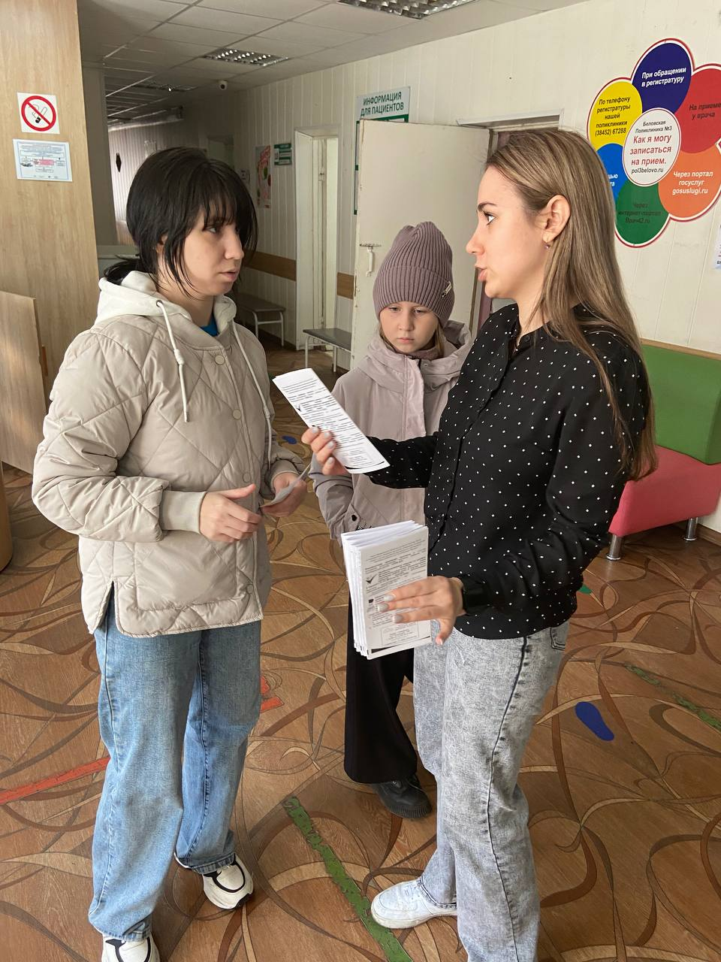
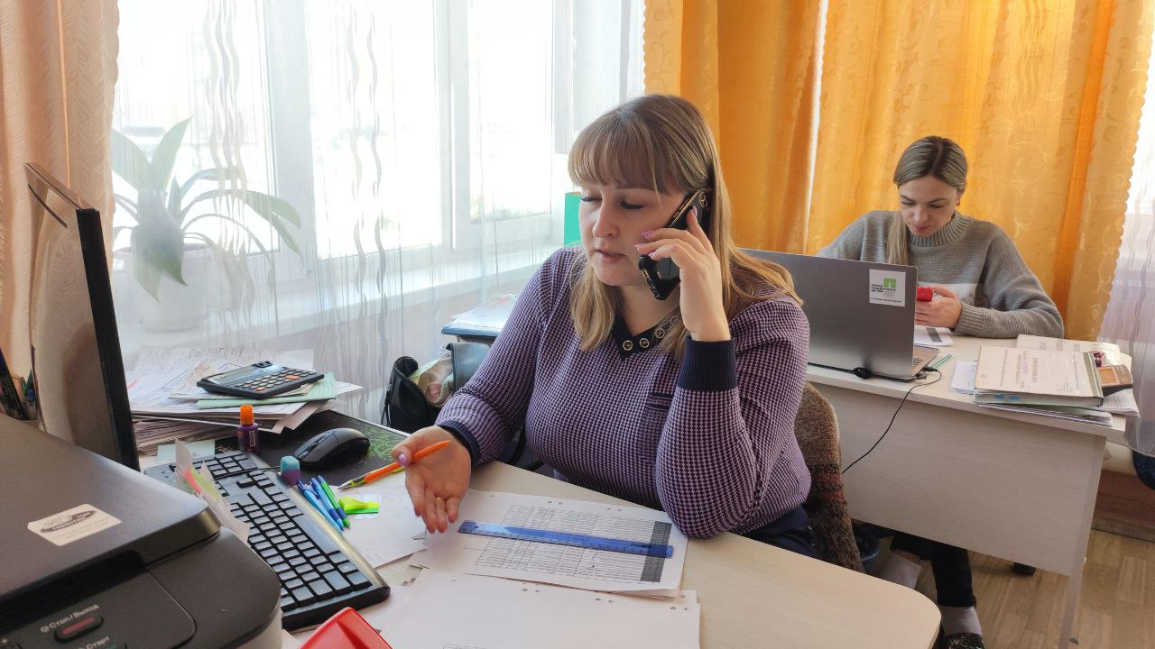
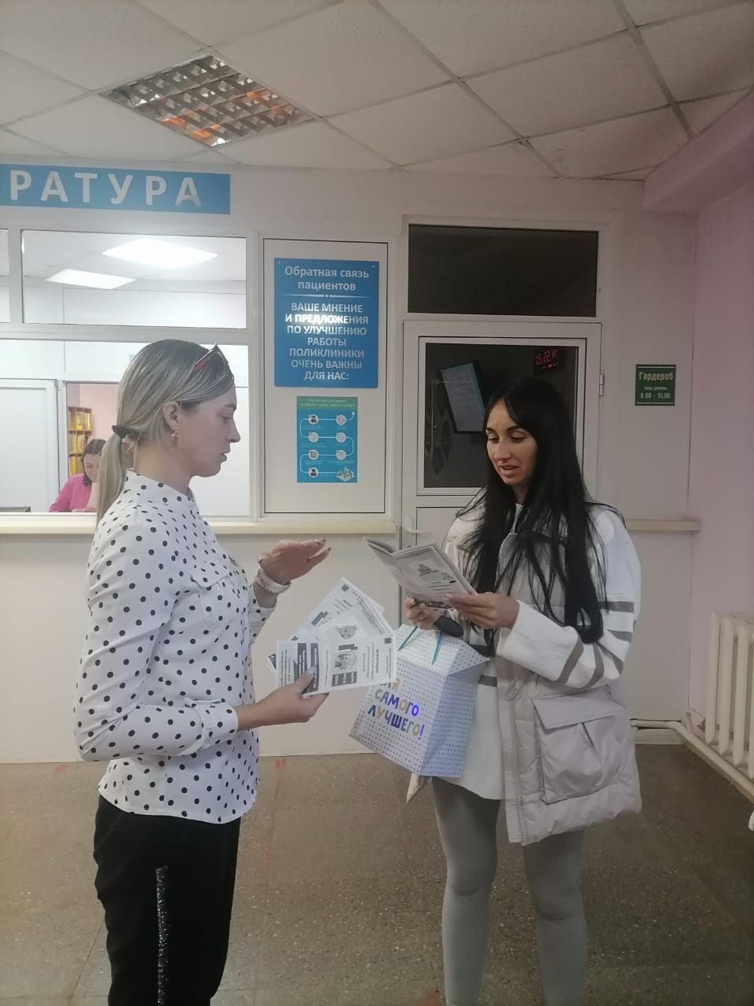
Визуализация «Было» – «Стало»
«Было»
«Стало»

Slide 13
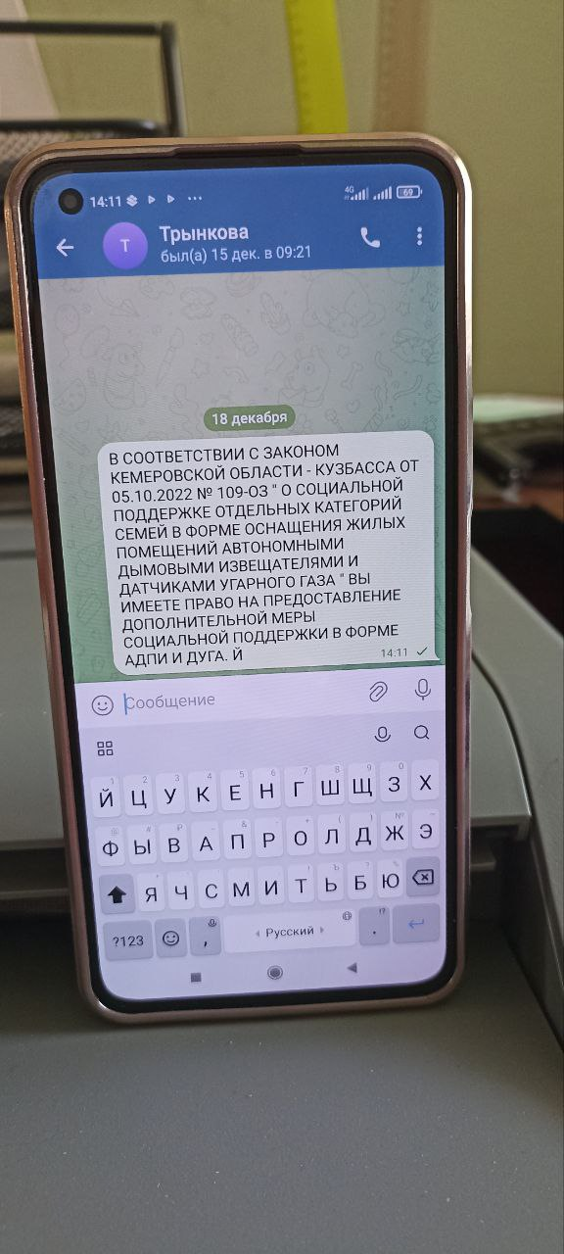
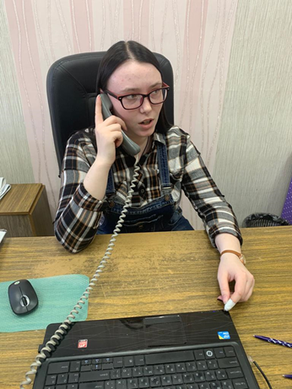
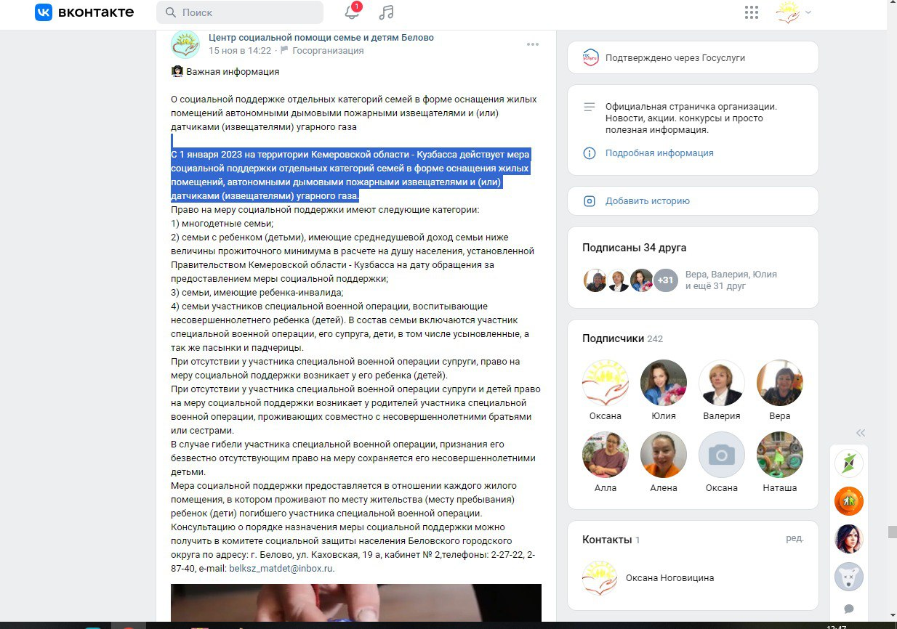
Визуализация «Было» – «Стало»
«Было»
«Стало»

Slide 14

Спасибо за внимание!

